Slide 1
Мы помним тебя, солдат!
ГОЛ «Берёзка» МАОУ СОШ № 26

Slide 2
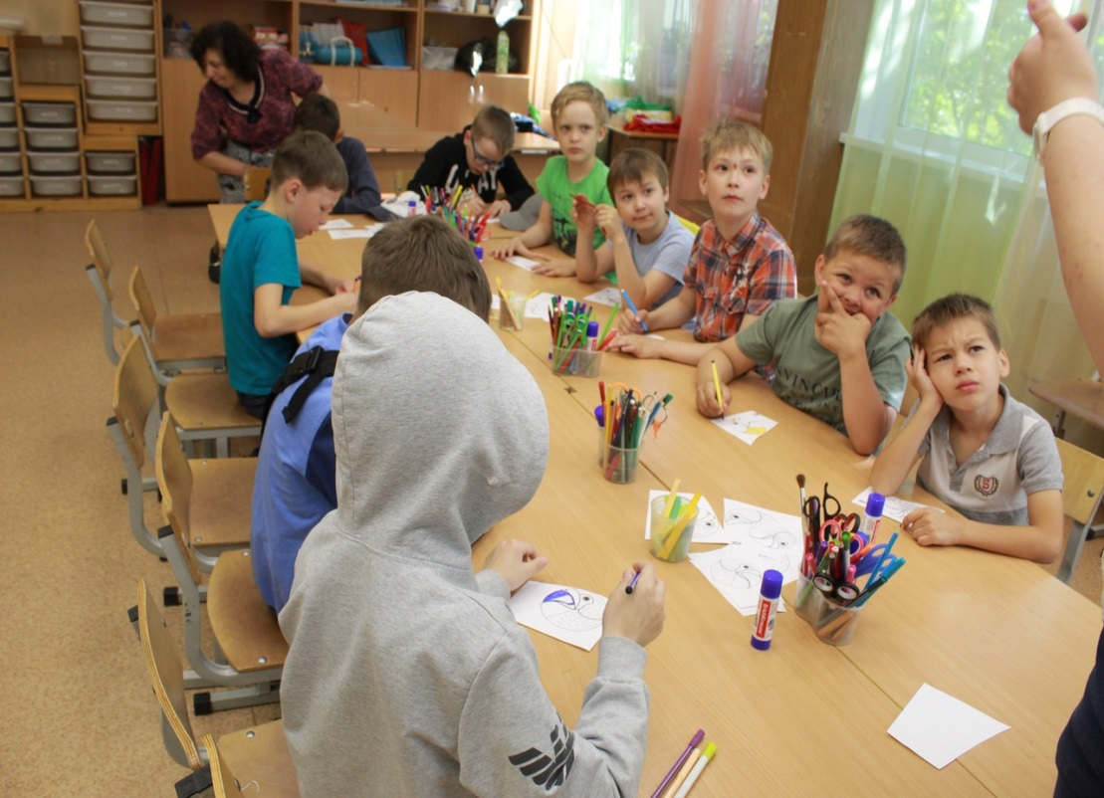
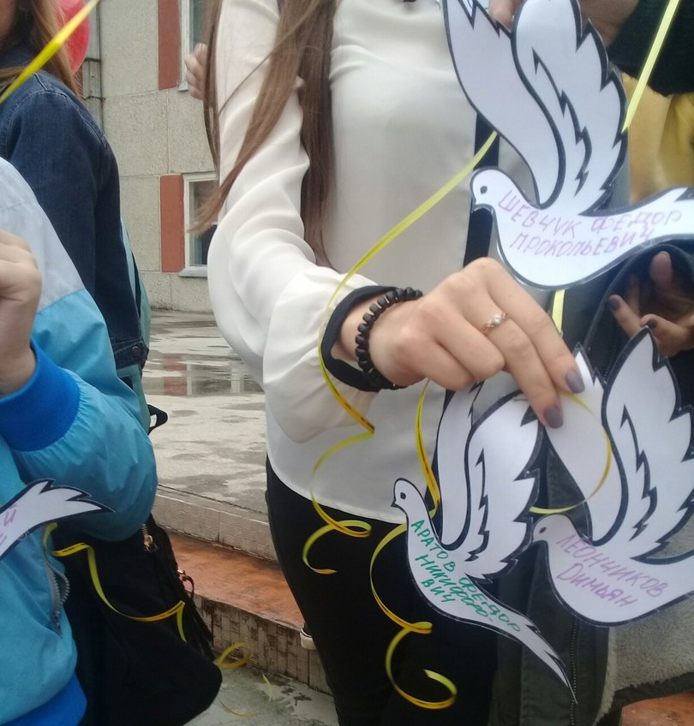
Провели мастер-класс «Голубь мира». На котором ребята изготовили бумажных голубей.

Slide 3
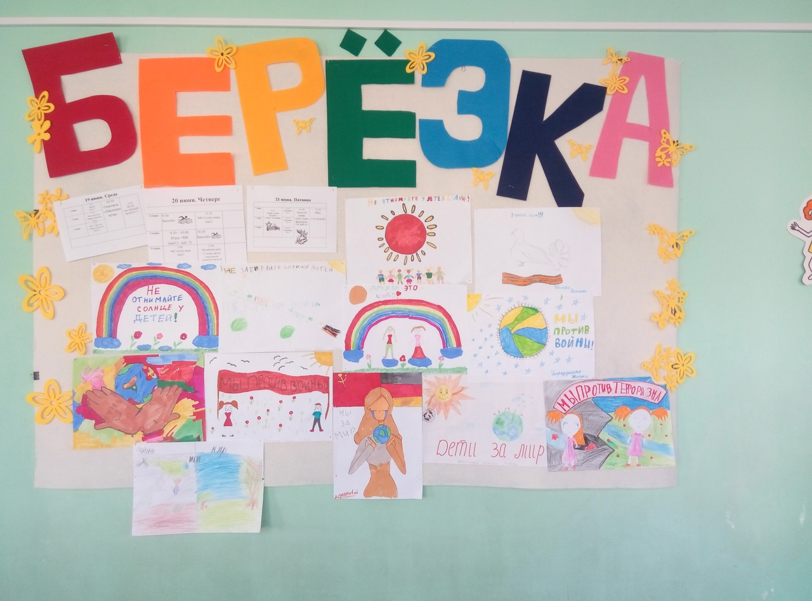
Конкурс рисунков на тему «Не отнимайте солнце у детей!»

Slide 4
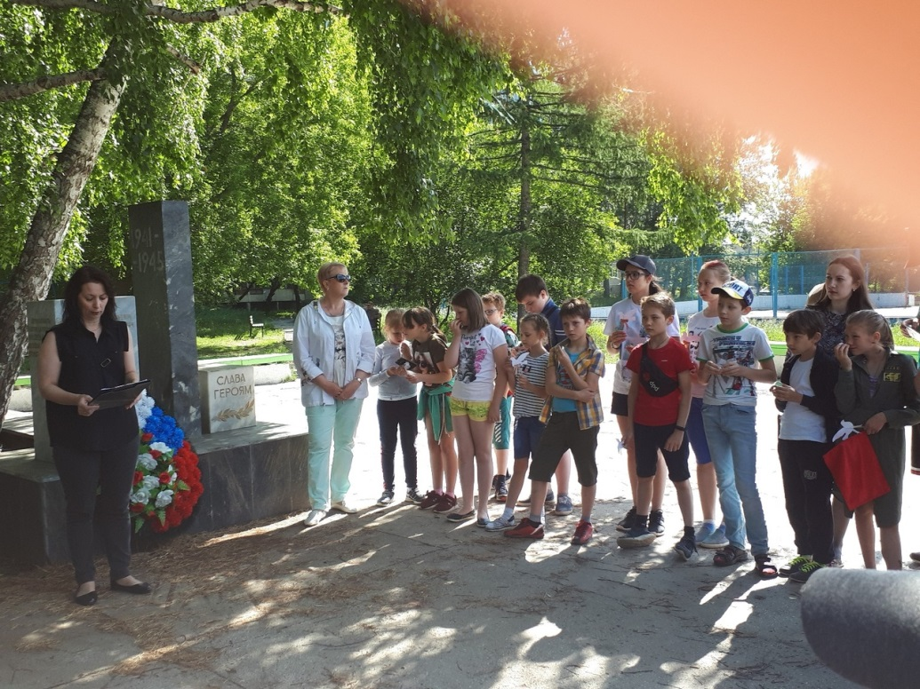
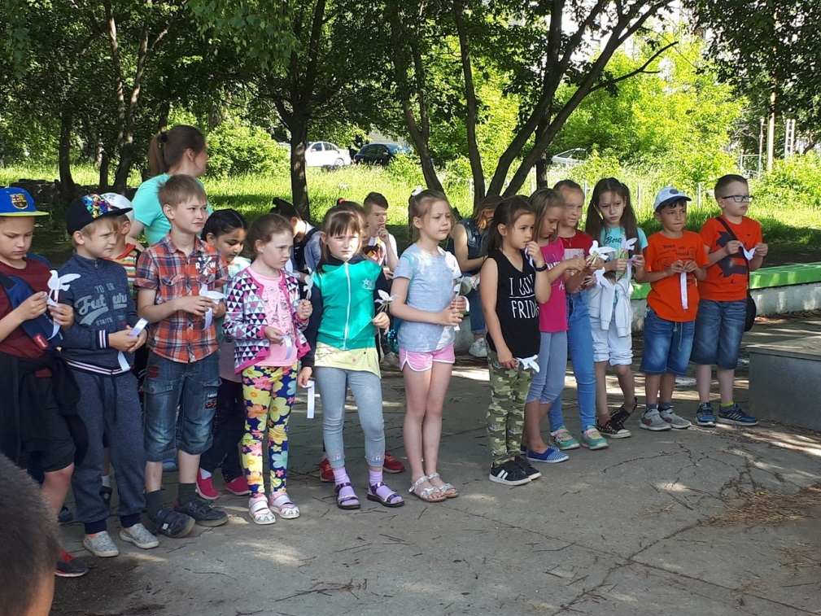
Митинг посвященный Дню памяти, 78-ая годовщина начала Великой Отечественной войны

Slide 5
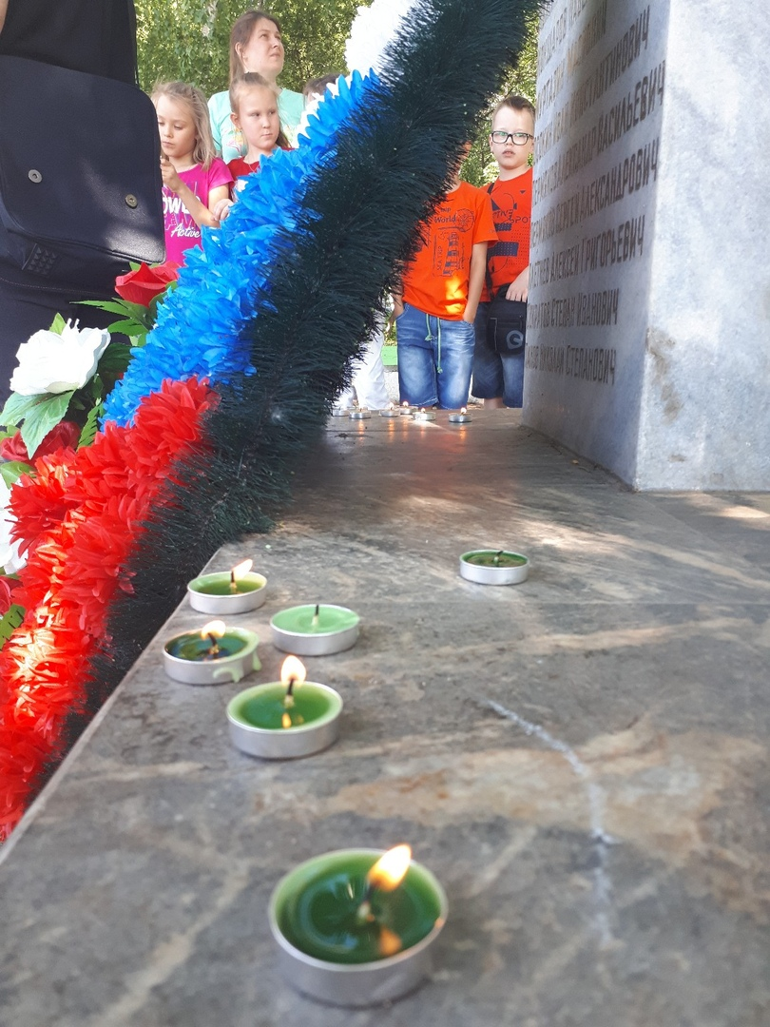
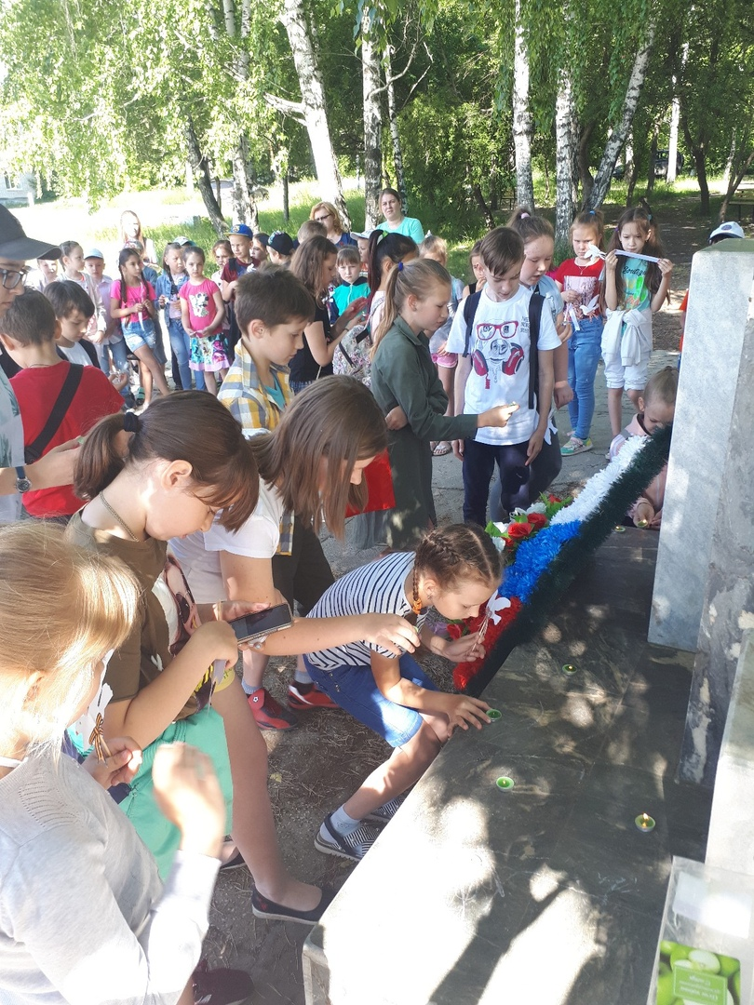
По традиции, ребята зажгли свечи памяти и установили их на обелиске

Slide 6
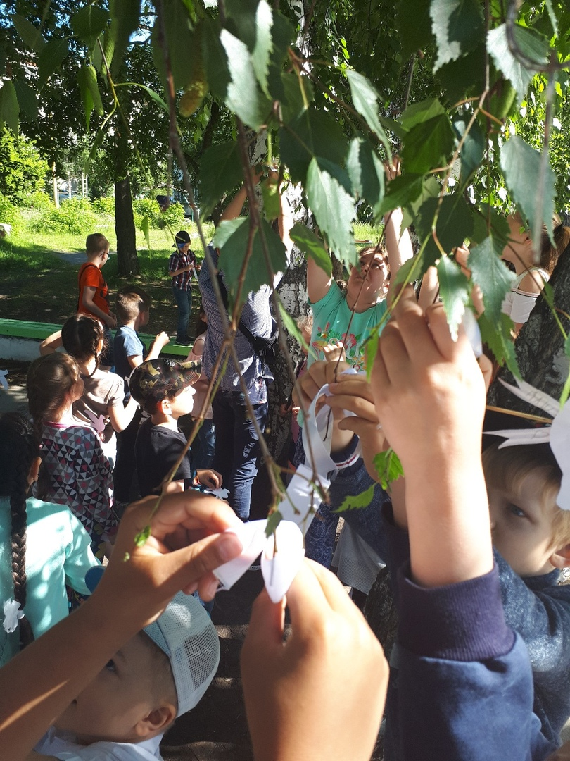
Также, по традиции, дети повязали белые ленты памяти, на берёзки, стоящие рядом с мемориалом.

Slide 7
Мы помним.

